Slide 1

第二章 矩阵及其运算

Slide 2

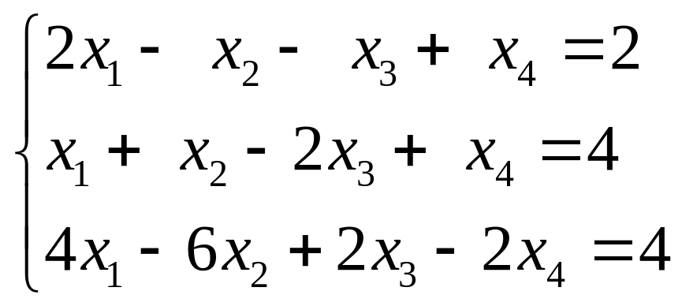
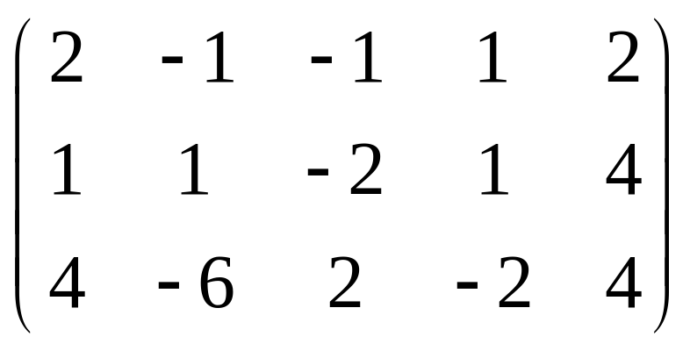
§1 矩 阵
线性方程组与矩阵的对应关系

Slide 3
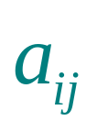

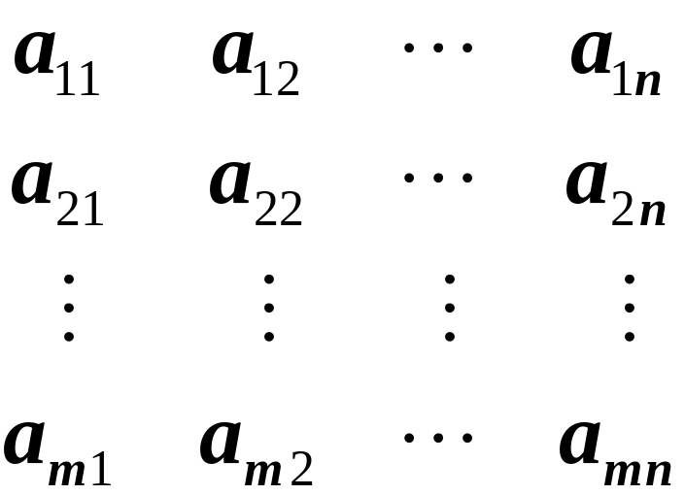

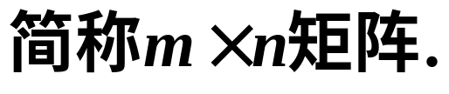
1.矩阵定义：
由
个元素
排成 m 行 n 列的数表

Slide 4
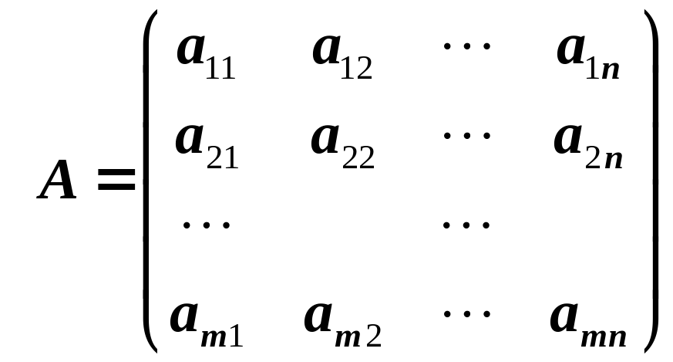
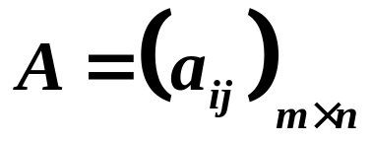


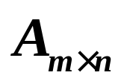
记为
简记为
其中数
称为
的第 i 行第 j 列的元素,
的( i, j ) 元素。

Slide 5
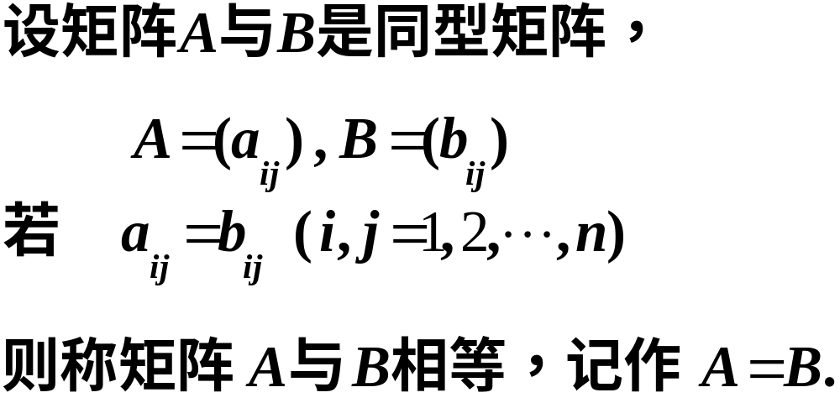
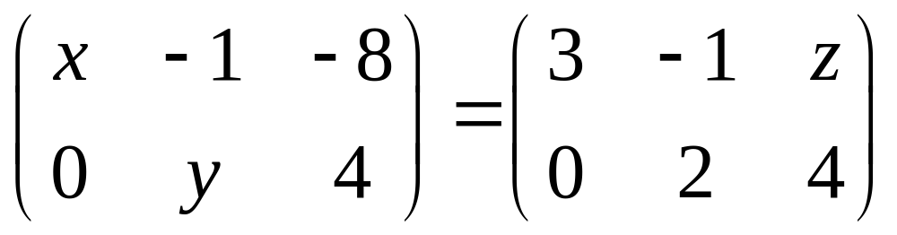
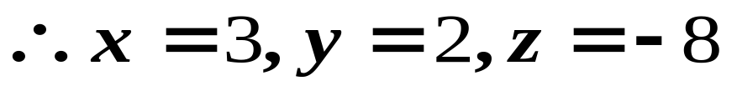
同型矩阵：两个矩阵的行数相等、列数也相等。
矩阵相等：

Slide 6

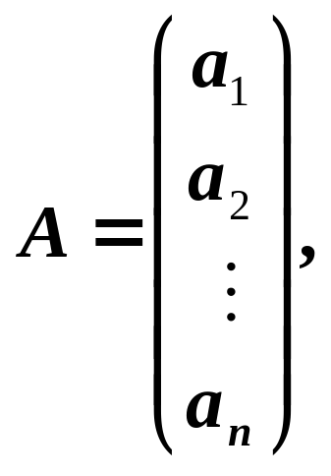
2.矩阵的分类：实矩阵和复矩阵
一些特殊的矩阵
行矩阵(Row Matrix):
只有一行的矩阵
称为行矩阵(或行向量).
列矩阵(Column Matrix):
只有一列的矩阵
称为列矩阵(或列向量)

Slide 7
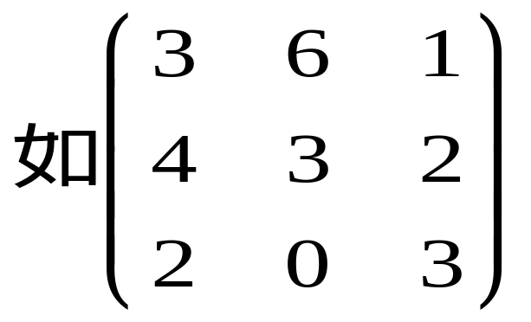
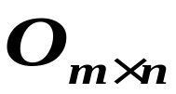

方阵(Square Matrix):
行数与列数都等于n 的矩阵，
称为 n 阶方阵(或 n 阶矩阵)
是 3 阶方阵.
零矩阵(Zero Matrix):
元素全为零的矩阵称为零矩阵，零矩阵记作 或 .
注意：
不同阶数的零矩阵是不相等的.

Slide 8

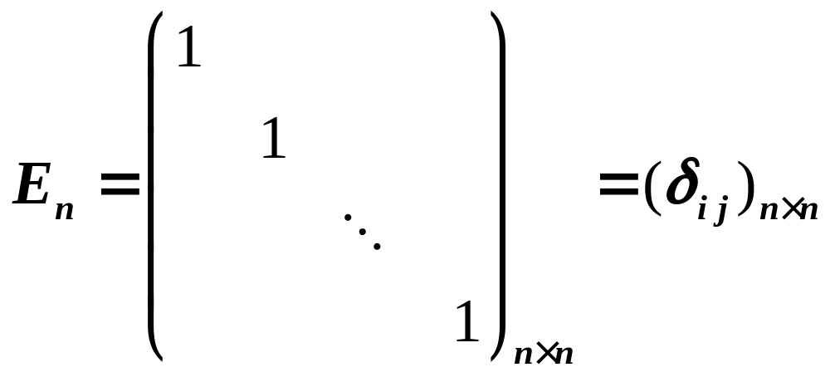
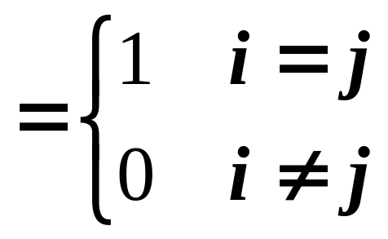
单位矩阵(Identity Matrix):
主对角元素全为1，其余元素都为零的方阵。
记作:

Slide 9
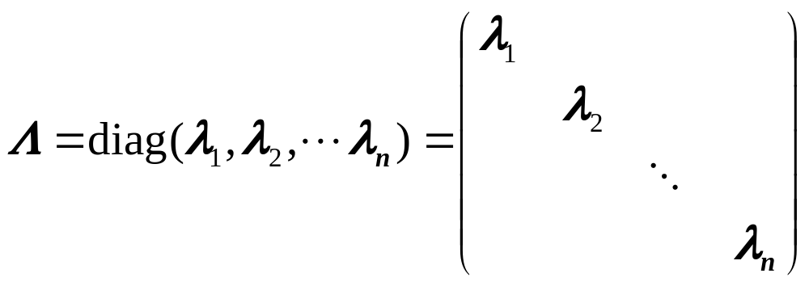
对角阵(Diagonal Matrix):
主对角线以外的元素都为零的方阵。

Slide 10

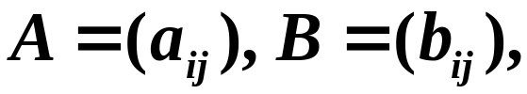
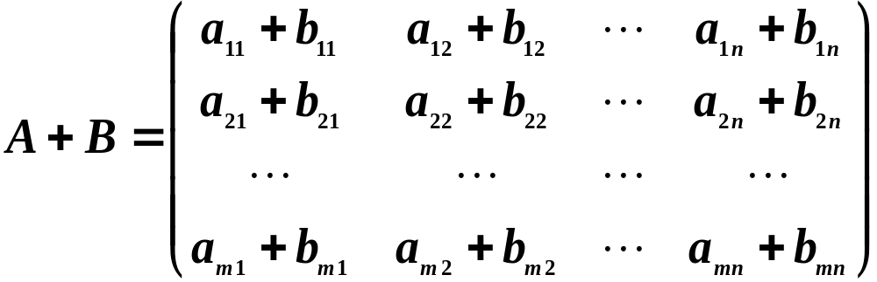
§2 矩阵的基本运算
一、 矩阵的加法
1.定义
设有两个 矩阵
那末矩阵 A与B 的和记作A+B，规定为
注意：只有当两个矩阵是同型矩阵时，
才能进行加法运算.

Slide 11
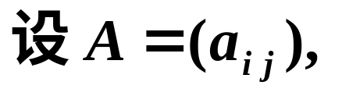
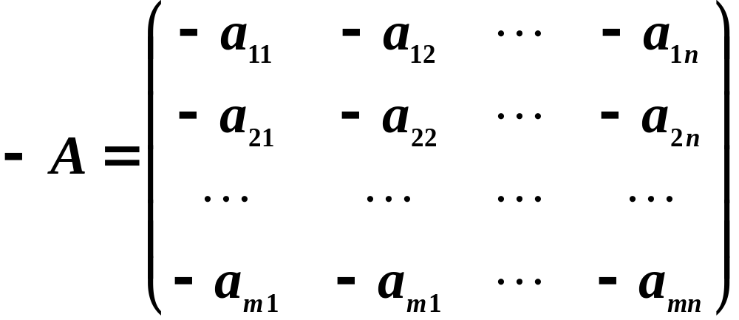
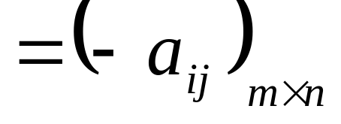
负矩阵：
称为矩阵 A的负矩阵。
矩阵的减法：

Slide 12

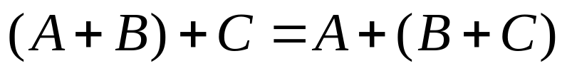


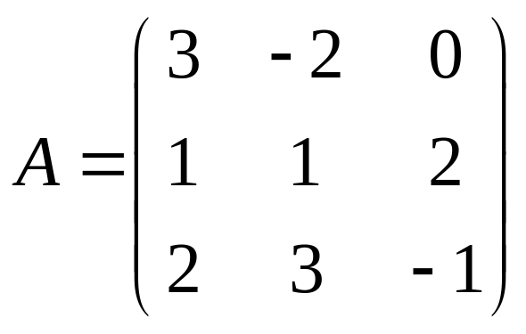
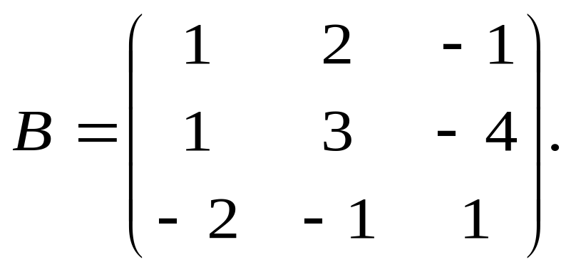
2.矩阵加法的运算规律:
(1) 交换律:
(2) 结合律:
(3)
(4)
例1：求矩阵X，使X+A=B,其中
解：因为X+A+(-A)=B+(-A)，所以X=B-A

Slide 13
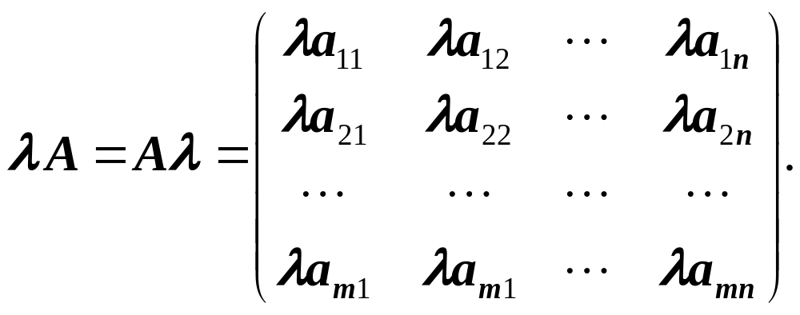
二、数与矩阵相乘（矩阵的数乘）
1.定义

Slide 14



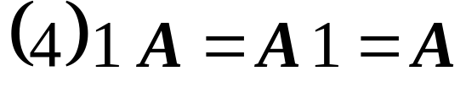
2.数乘矩阵满足的运算规律：
设 A,B为m×n 矩阵，λ,μ 为数

Slide 15
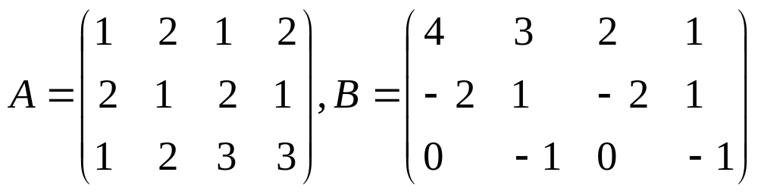
例2：已知
且（2A-X）+2(B-X)=O,求X.
解：因为2A-X+2B-2X=O，所以3X=2A+2B, 因此X=2(A+B)/3
注意：矩阵的加减与数乘矩阵运算合起来,又称
为矩阵的线性运算.

Slide 16
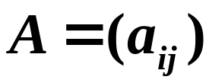
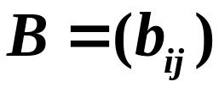
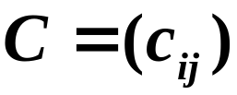
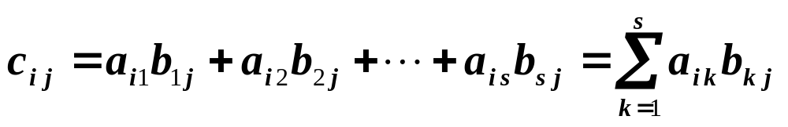

三、矩阵与矩阵相乘
1.定义
设 是一个 m×s 矩阵， 是
一个 s×n 矩阵，那末规定矩阵 A与矩阵 B
的乘积是一个 m×n 矩阵 ，其中
并把此乘积记作 C = AB
切记：当A 的行数等于B 的列数,AB 才有意义，即A和B相乘可行.

Slide 17
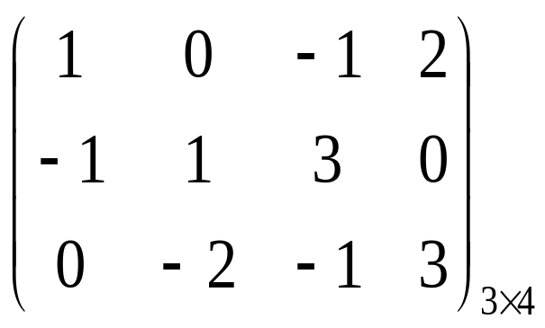
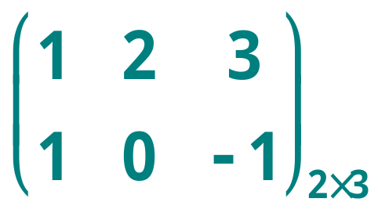
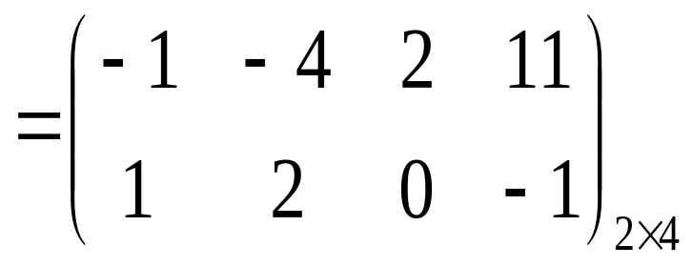
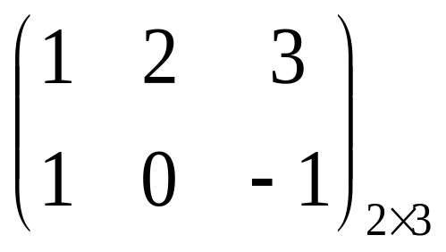
例3：
但是
无意义.

Slide 18
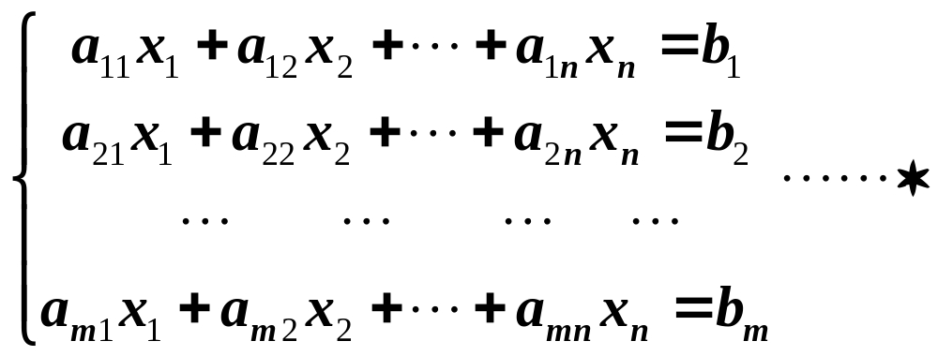
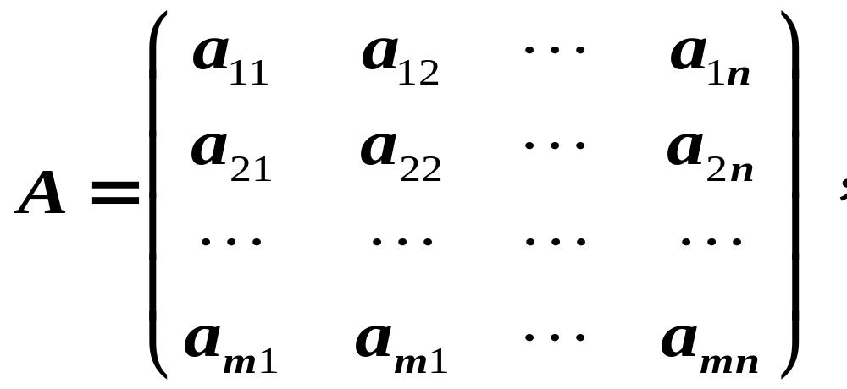
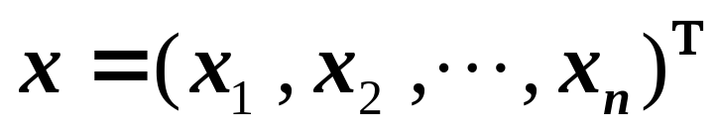
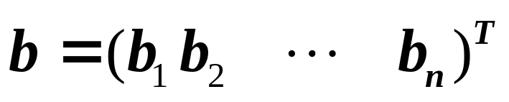
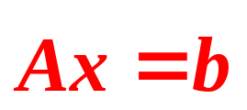
记
则＊为：

Slide 19




2.矩阵乘法满足的运算规律：

Slide 20
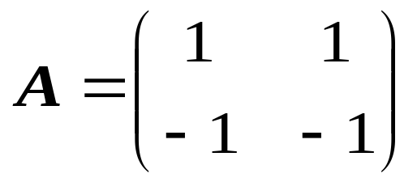
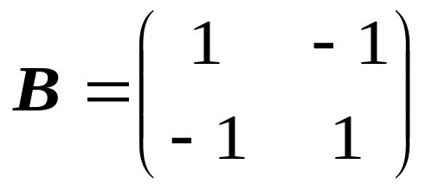
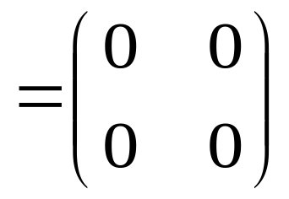
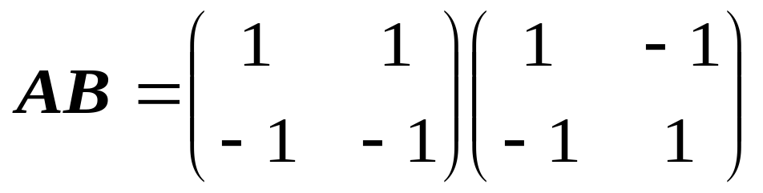
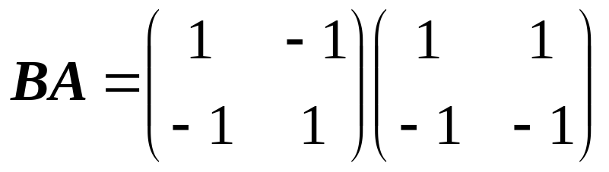
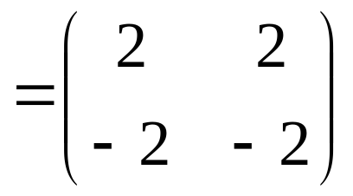

注意：
1. 矩阵乘法不满足交换律
设
A 左乘 B
B 右乘 A
特别地，当AB=BA时，称A,B矩阵可交换。

Slide 21
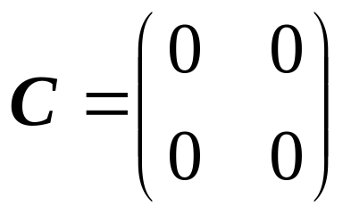
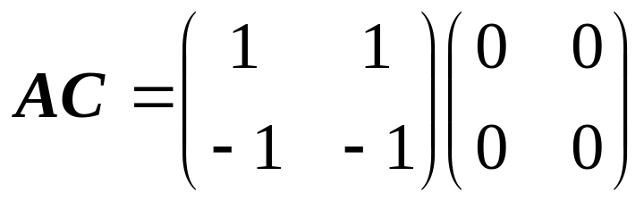
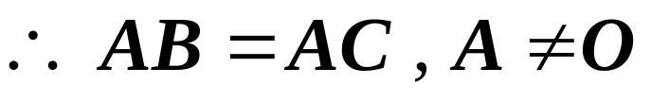


注意：
2. 矩阵乘法不满足消去律
设
但
注意：3. AB=O

Slide 22

注意：
1. 矩阵乘法不满足交换律
2. 矩阵乘法不满足消去律
3. AB=O

Slide 23








3.方阵的幂：
若 A是 n 阶方阵， 则 为A的 次幂，即
并且
特别地
此结论可推广到任意 n 阶对角形矩阵

Slide 24




例4.计算
解：设
方法一
故猜测：

Slide 25




用数学归纳法：
(1)由上述分析知，当 n=2 时结论成立，
(2)假设 n=k 时结论成立,即
(3)则 n=k+1 时，
也成立.
由数学归纳法知：

Slide 26



方法二：拆项法

Slide 27






例5 设
求
解：
由于
为一常数.
而
故

Slide 28

注：求
的基本方法是数学归纳法，
但对于一些特殊
的矩阵可以采取
一些特殊方法：比如
拆项法，特殊法(例5)，
对角化法(实对称矩阵的对角化)

Slide 29







四. 矩阵的转置
1.定义: 把矩阵 A 的行换成同序数的列得到的
新矩阵，叫做 A 的转置矩阵，记作 .
例:
2.转置矩阵满足的运算规律：

Slide 30



对称阵:
设 A 为 n 阶方阵，如果满足 ，即
那末 A 称为对称阵.
对称阵的元素以主对角线为对称轴。

Slide 31



反对称阵:
设 A 为 n 阶方阵，若满足 ，即
则 称 A 为反对称阵.
显然, 反对称阵的主对角元都是零。

Slide 32



例6
注：对称矩阵的乘积不一定是对称矩阵

Slide 33





例7 证明:矩阵A=O的充要条件是
证明:
显然
若
令

Slide 34



Slide 35




故
所以
即：A=O
注：

Slide 36



五、方阵的行列式
1.定义：由 n 阶方阵 A 的元素所构成的行列式，
叫做方阵 A 的行列式，记作|A|或 det A

Slide 37







2.运算规律：
注:虽然
但
(A,B为n阶方阵)

Slide 38


例8 设有3阶方阵
且已知

Slide 39



解：

Slide 40



定义：
行列式 的各个元素的代数余子式 所
构成的如下矩阵
称为矩阵 A 的伴随矩阵.

Slide 41






性质：
证明：
设
记
则
同理
注：该性质表明：
可交换
可用来求
逆矩阵

Slide 42

§3 逆矩阵
一：定义：
设 A是 n 阶方阵,若存在 n 阶方阵 B 使
AB = BA = E
则称A是可逆的,并称B是A的逆矩阵.
性质1：若 A是可逆矩阵,则 A的逆矩阵是唯一的
证明：设 B,C 都是 A 的逆矩阵，则有
B=BE=B(AC)=(BA)C=EC=C
记 A 的逆矩阵为

Slide 43





定理1:
n 阶方阵 A可逆充要条件是|A|≠ 0 ,
且
当 A可逆时,
证明：
A可逆, 存在B, 使得 AB = E
于是 |A||B| = |E|=1, 即|A|≠ 0
|A|≠ 0,

Slide 44


若|A|＝ 0, 则称 A为奇异矩阵 (退化矩阵)
若|A|≠ 0, 则称 A为非奇异矩阵 (非退化矩阵)
推论：
证明：

Slide 45





方阵A的逆矩阵的求法:
(3)利用矩阵的初等变换
例1

Slide 46




例2
例3
设
则

Slide 47






二：可逆矩阵的运算规律:
注：

Slide 48


Slide 49







例4：
解：

Slide 50





由AXB=C
于是

Slide 51







例5：设
解方程
解：
故

Slide 52












例6：
证：
所以 A可逆，且
所以 可逆，

Slide 53





例7
设
解：

Slide 54
例8 若A,B,C为同阶矩阵,且A可逆,则下列结论成立？
(1) 若AB=AC,则B=C.
(2) 若AB=CB,则A=C.
(3) 若AB=O,则B=O.
(4) 若BC=O,则B=O.

Slide 55

三：关于伴随矩阵

Slide 56

证明:
(1)

Slide 57



(2)(3)证明略
(5)
(6)

Slide 58





例9
设A是三阶方阵，
是
的伴随矩阵，
求行列式
解：

Slide 59
§4 矩阵的分块法
矩阵的分块法是讨论矩阵时一种有效的手段。
具体做法是：将矩阵 A 用若干条纵线和横线分成许多个小矩阵，每一个小矩阵称为 A 的一个子块，以子块为元素的矩阵称为分块矩阵.

Slide 60














例：

Slide 61



一:分块矩阵的运算规则

Slide 62




(2)
则

Slide 63








（公转+自转）

Slide 64

(5) 设A为n阶方阵，若A的分块矩阵只有在主对角线
上有方的非零子块，其余子块都为零块矩阵,即

Slide 65



(一) 分块对角矩阵的行列式具有下述性质:
(二)

Slide 66




例： 设

Slide 67














解:
则

Slide 68








又
于是

Slide 69





例：设
解：
因

Slide 70




(2)

Slide 71




二:线性方程组的几种不同表达形式
记

Slide 72



Slide 73


三:关于Cramer法则和逆矩阵求线性方程组的异同.

Slide 74



思考题
(1)
(2)
(3)
(4)

